Slide 1
Předškolní vzdělávání a péče o děti ze znevýhodněného prostředí
Pavel Šimon Oblastní charita Polička

Slide 2
Úvod
Představení se
Kritika systémů, které mají podporovat děti ze znevýhodněného prostředí
Ocenění práce profesionálů

Slide 3
Další náklady na vzdělávání
Další náklady na vzdělávání jsou pro rodiny zatěžující
Vybírání peněz je stigmatizující a působící retraumatizaci dětem
17% klientů Charity potřebuje služby péče o děti

Slide 4
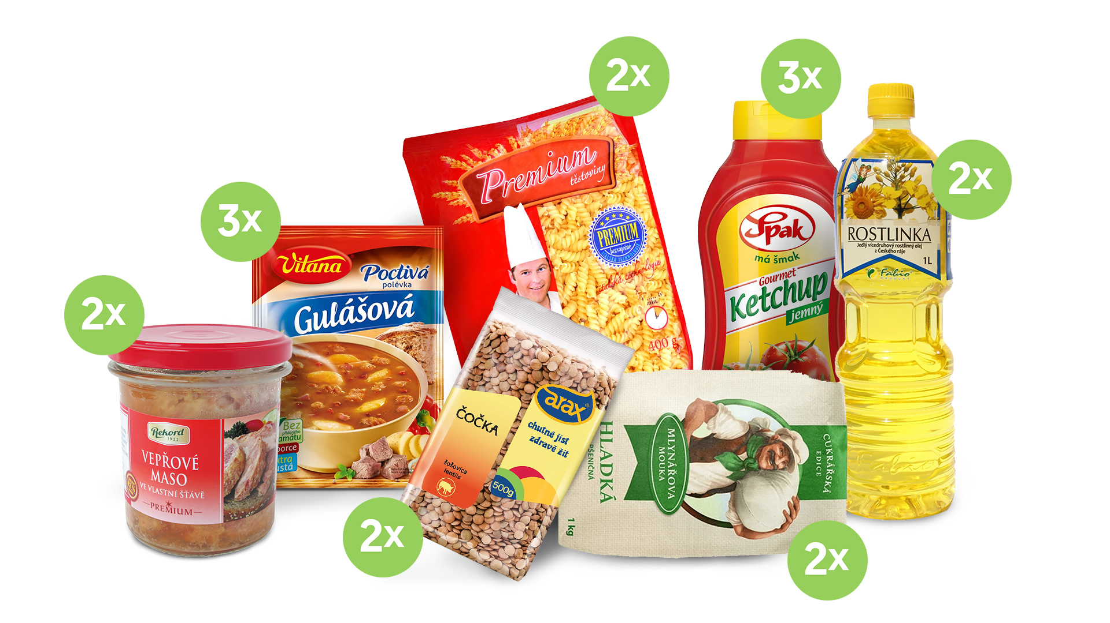
Fungující materiální podpora
Obědy do škol
Přímá finanční pomoc
Potravinová pomoc

Slide 5
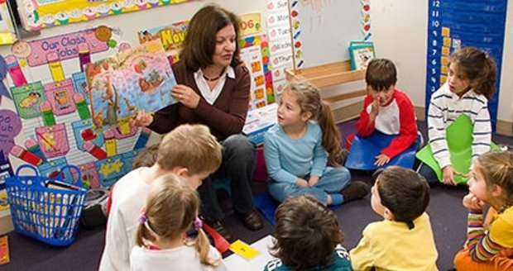
Kapacita ve školkách a její pravidla
Kapacita hodnocena jako dostatečná
Pravidla spíše přísnější a ne vždy vyhovující potřebám
Dětské skupiny jsou

Slide 6
Interdisciplinární práce je možná, ale ne jednoduchá
Systémy trpí resortismem a transformačními nemocemi
Je dobré, že jsou případové a rodinné konference
Setkávání odborníků je metodicky a legislativně neukotvené
Změna je možná

Slide 7
Profesionální a přirozená síť
Profesionální síť nesmí utlačovat přirozené kontakty dětí a rodin
Přebírat bezdůvodně kompetence za rodinu je neprofesionální
Špatně pojatá multidisciplinarita „nás přijde draho“
Spolupráce je nevyhnutelná

Slide 8
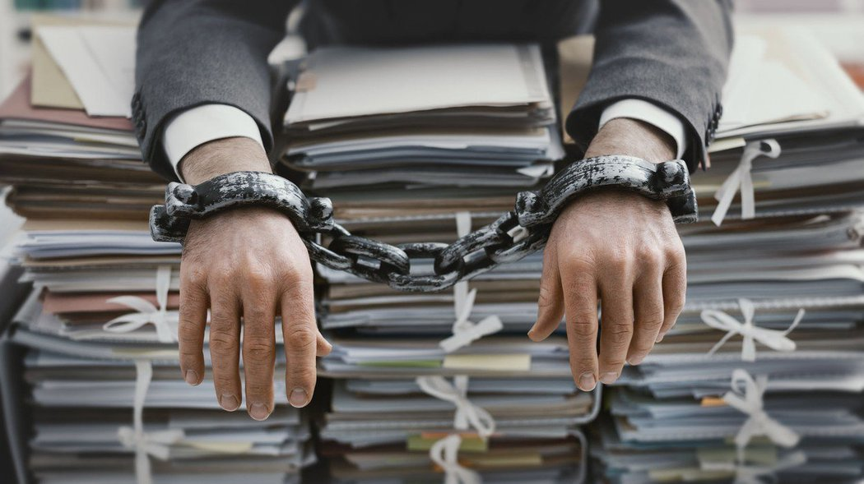
Byrokracie zatěžuje rodinu
Byrokracie v dávkovém systému
Nepřehlednost v systému pro běžného občana – vznikají mýty
Konkrétní příklad

Slide 9
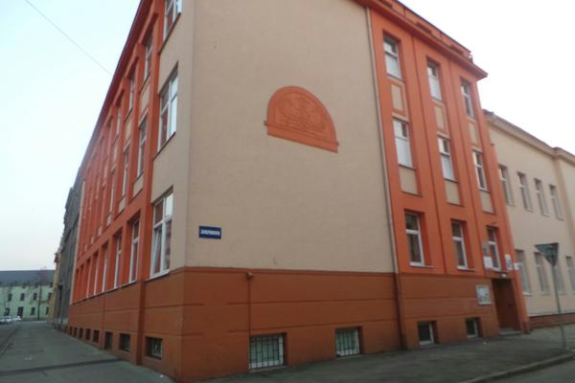
Příklad dobré praxe
Škola Přemysla Pittera v Ostravě
Inkluzivní přístup
Přijímá školáky i předškoláky z vyloučeného prostředí

Slide 10
Maximum individuální podpory v rozvoji znalostí a dovedností

Slide 11
Doporučení
Doporučení je nadále zvyšovat přístupnost zařízení péče o děti a to zejména pro ohrožené skupiny.
Rozšíření garance místa ve školce od dvou let věku
Služby musí odpovídat potřebám uživatelů včetně těch z ohroženého prostředí
Je nutné zvýšit flexibilitu systému – např. zavedením možnosti zápisu během školního roku, nastavením otevíracích dob kompatibilních s pracovní dobou rodičů atd.
Podpořit (legislativně a finančně) alternativní, inkluzivní řešení.

Slide 12
Děkuji Vám za pozornost

